Slide 1
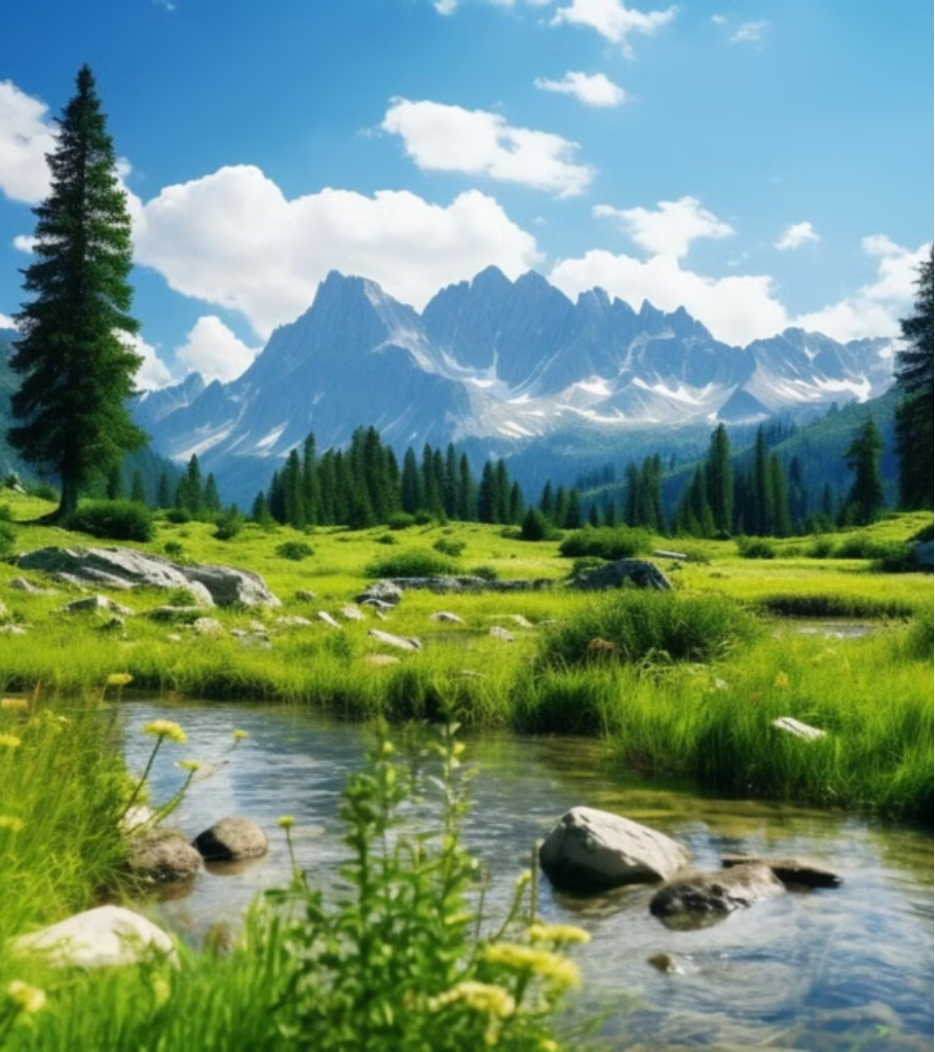
newUROKI.net
Живая и неживая природа
В данной презентации мы рассмотрим основные понятия и различия между живой и неживой природой. Это поможет учащимся 5-го класса лучше понять окружающий мир и роль биологии как науки о живых организмах. Мы изучим признаки живых существ, познакомимся с основными царствами жизни и затронем важные связи между живой и неживой природой.
Презентация для урока биологии в 5 классе по теме: "Живая и неживая природа"
«Новые УРОКИ» newUROKI.net
Всё для учителя – всё бесплатно!

Slide 2
newUROKI.net
Определения: живая и неживая природа
Живая природа
Неживая природа
Живая природа состоит из всех живых организмов, которые способны самостоятельно размножаться, расти, развиваться и реагировать на изменения в окружающей среде. Сюда входят растения, животные, грибы и микроорганизмы.
Неживая природа включает в себя все нетвоРные объекты и явления, не обладающие признаками жизни. Это могут быть горные породы, вода, воздух, космические объекты и другие природные ресурсы и явления.

Slide 3
newUROKI.net
Признаки живых организмов
1
Питание
2
Дыхание
Живые организмы нуждаются в постоянном поступлении питательных веществ для получения энергии и построения собственных клеток и тканей.
Живые существа поглощают кислород и выделяют углекислый газ в процессе дыхания, необходимом для высвобождения энергии.
3
Рост и развитие
4
Размножение
В процессе роста и развития живые организмы увеличиваются в размерах, изменяют свою форму и приобретают новые функции.
Живые организмы обладают способностью производить потомство, обеспечивая продолжение своего вида.

Slide 4
newUROKI.net
Царства живой природы
Животные
Растения
Грибы
Это гетеротрофные многоклеточные организмы, способные к активному движению и питающиеся готовыми органическими веществами.
Это автотрофные организмы, способные самостоятельно производить органические вещества из неорганических за счет фотосинтеза.
Это эукариотические гетеротрофные организмы, характеризующиеся наличием клеточных стенок и отсутствием хлорофилла.

Slide 5
newUROKI.net
Животные, растения, грибы и бактерии
Животные
Растения
Грибы
Бактерии
Многообразные органические существа, способные к активному движению, питанию готовыми органическими веществами и размножению.
Фотосинтезирующие организмы, которые производят органические вещества из неорганических и являются основой пищевых цепей.
Гетеротрофные организмы, которые питаются готовыми органическими веществами и выполняют важную роль в природных экосистемах.
Одноклеточные прокариотические организмы, играющие ключевую роль в биогеохимических циклах и жизнедеятельности многих живых существ.

Slide 6
newUROKI.net
Важные природные явления
Круговорот воды
Непрерывный процесс испарения, осаждения и стока воды, поддерживающий жизнь на Земле.
Фотосинтез
Процесс, в ходе которого растения преобразуют солнечную энергию, воду и углекислый газ в органические вещества и кислород.
Дыхание
Жизненно важный процесс, при котором живые организмы поглощают кислород и выделяют углекислый газ, высвобождая энергию.

Slide 7
newUROKI.net
Взаимосвязь живого и неживого
1
Вода
Вода является жизненно важным компонентом для всех живых организмов. Они используют воду для питания, роста и поддержания жизненных процессов.
2
Почва
Почва обеспечивает растения необходимыми минеральными веществами и влагой. В свою очередь, растения удерживают почву и обогащают ее органическими соединениями.
3
Воздух
Воздух содержит кислород, необходимый для дыхания живых организмов. В то же время растения выделяют кислород в процессе фотосинтеза.

Slide 8
newUROKI.net
Место биологии в науке
Изучение жизни
Практические приложения
Междисциплинарный характер
Биология - это наука, изучающая все аспекты жизни, от микроскопических организмов до сложных экосистем. Она помогает нам понять, как живые существа функционируют, развиваются и взаимодействуют с окружающей средой.
Знания, полученные в биологии, имеют широкое практическое применение в медицине, сельском хозяйстве, экологии и многих других областях. Это позволяет решать важные проблемы, связанные с жизнью и здоровьем.
Биология тесно связана с другими науками, такими как химия, физика, математика и геология. Этот междисциплинарный подход позволяет биологам исследовать жизнь во всей ее сложности.

